Slide 1


Slide 2
OCCUPATIONS
(MESLEKLER)

Slide 3

Architect
Artist
Dentist
Driver
Mimar
Ressam
Dişçi
Şoför
Engineer
Farmer
Hair Dresser
Mühendis
Çiftçi
Koaför

Slide 4

Lawyer
Manager
Mechanic
Salesman
Avukat
Müdür / Yönetici
Tamirci
Satış elemanı
Waiter/Waitress
Cook
Vet
Erkek Garson / Kadın Garson
Aşçı
Veteriner

Slide 5

Worker
Doctor
Nurse
Tailor
İşçi
Doktor
Hemşire
Terzi
Teacher
Pilot
Actor
Öğretmen
Pilot
Aktör

Slide 6

Astronaut
Scientist
Retired
Singer
Astronot
Bilim İnsanı
Emekli
Şarkıcı
Baker
President
Fırıncı
Başkan

Slide 7

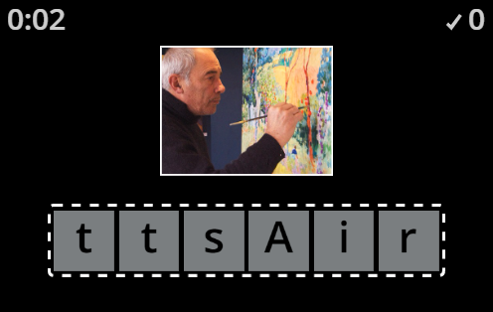
Konu ile ilgili oyuna aşağıdaki linkten ulaşabilirsiniz:
https://www.egetolgayaltinay.com/lessons/147

Slide 8
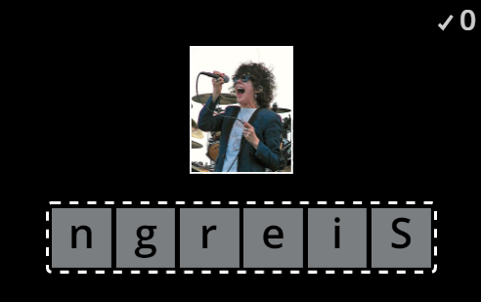
Konu ile ilgili oyuna aşağıdaki linkten ulaşabilirsiniz:
https://www.egetolgayaltinay.com/lessons/148

Slide 9
Talking about Occupations
(Meslekler hakkında konuşma)
Birinin mesleğini sormak için aşağıdaki soru kalıpları kullanılır:
What do you do?
Ne iş yapıyorsun?
What does he/she do?
O, ne iş yapıyor?
What is your occupation?
Senin mesleğin ne?
A: What do you do?
(Ne iş yapıyorsun?)
B: I’m a lawyer.
(Avukatım.)

Slide 10
Verbs about Occupation
(Meslekler Hakkındaki Fiiller)

Slide 11

Sew fabric
Draw building plans
Pull out teeth
Serve food
Kumaş dikmek
Bina planı çizmek
Diş çekmek
Yemek servis etmek
Sell goods
Drive a car
Cut hair / Dye hair
Repair cars
Ürün satmak
Araba sürmek
Saç Kesmek / Saç boyamak
Araba tamir etmek

Slide 12

Examine patients
Help doctors
Look after ill people
Cook
Hastaları tedavi etmek
Doktorlara yardım etmek
Hasta insanlarla ilgilenmek
Yemek pişirmek
Take orders
Build a house
Make bread
Grow vegetables
Siparişleri almak
Ev inşa etmek
Ekmek yapmak
Sebze yetiştirmek

Slide 13

Work at school
Fly plane
Write prescription
Okulda çalışmak
Uçak uçurmak
Reçete yazmak
Wear uniform
Answer the phone
Mend electrical devices
Üniforma giymek
Telefona yanıt vermek
Elektronik cihazları tamir etmek

Slide 14
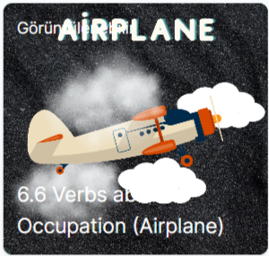
Konu ile ilgili oyuna aşağıdaki linkten ulaşabilirsiniz:
https://www.egetolgayaltinay.com/lessons/149

Slide 15


Expressing Abilities
(Becerileri İfade Etme)
Yapabildiğimiz şeylerden bahsederken «Can» yardımcı fiilini kullanırız.
I can repair cars.
(Ben arabaları tamir edebilirim.)
Mahmut can drive a car.
(Mahmut araba sürebilir.)
Mahmut

Slide 16


Expressing Disabilities
(Beceremediklerimizi İfade Etme)
Yapamadığımız şeylerden bahsederken «Can’t» yardımcı fiilini kullanırız.
I can’t drive a car.
(Ben araba süremem.)
Vedat
Vedat can’t cook.
(Vedat yemek pişiremez.)

Slide 17
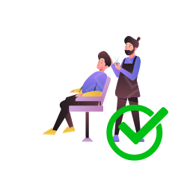
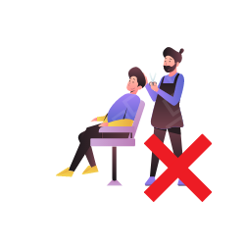
Birinin bir şeyi yapıp yapamadığını öğrenmek için «Can» yardımcı fiilini cümle başıan alarak soru cümlesi oluştururuz.
Can you cut hair?
(Sen saç kesebilir misin?)
No, I can’t.
Yes, I can.
(Hayır, kesemem.)
(Evet, kesebilirim.)

Slide 18

Konu ile ilgili oyuna aşağıdaki linkten ulaşabilirsiniz:
https://www.egetolgayaltinay.com/lessons/150

Slide 19
Other Important Words
(Diğer Önemli Kelimeler)
(Be) Born:
Doğmak
Goal:
Hedef
Birthday:
Doğum günü
Yesterday:
Dün
Date of birth:
Doğum tarihi
Last week:
Geçen hafta
Birthplace:
Doğum yeri
Last summer:
Geçen yaz
Occupation/Job:
Meslek/İş
Last year:
Geçen sene
Reach:
Ulaşmak
Shopping Centre:
Alışveriş merkezi
Dream:
Hayal

Slide 20
Simple Past Tense
(Geçmiş Zaman)

Slide 21
Was / Were
Geniş zaman ve şimdiki zamanda «am, is, are» olarak kullandığımız «be» durum filli geçmiş zamanda «was,were» olarak kullanılır.
I
He
She
It
You
We
They
were
was
I am old now.
I was young in 2010.
(Ben şimdi yaşlıyım.)
(Ben 2010’da gençtim.)

Slide 22
Say the sentences in the past form, and translate them into Turkish.
I am a scientist
I was a scientist.
(Ben bir bilim insanıyım.)
(Ben bir bilim insanıydım.)
He is fat.
He was fat.
(O, şişman.)
(O, şişmandı.)
We are students.
We were students.
(Biz öğrenciyiz.)
(Biz öğrenciydik.)
They are generous.
They were generous.
(Onlar cömerttir.)
(Onlar cömertti.)

Slide 23
Doğum tarihi ve yerlerinden bahsederken «was born» ya da «were born» yapıları kullanılır.
I was born in 1996
Ben 1996’da doğdum.
You were born in Ankara
Sen Ankara’da doğdun.

Slide 24
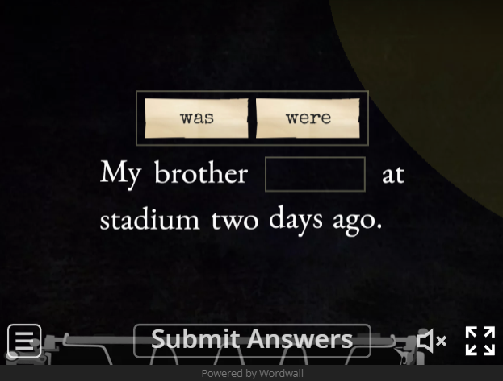
Konu ile ilgili oyuna aşağıdaki linkten ulaşabilirsiniz:
https://www.egetolgayaltinay.com/lessons/89

Slide 25

Ordinal Numbers
(Sıralama Sayıları)
1
1
(one)
st
(first)
= birinci
2
2
(two)
nd
(second)
= ikinci
3
3
(three)
rd
(third)
= üçüncü
4
th
(four)
4
= dördüncü
(fourth)
5
th
(five)
5
= beşinci
(fifth)

Slide 26
Ordinal Numbers
(Sıralama Sayıları)
1st: First
2nd: Second
3rd: Third
4th: Fourth
5th: Fifth
6th: Sixth
7th: Seventh
8th: Eighth
9th: Ninth
10th: Tenth
11th: Eleventh
12th: Twelfth
13th: Thirteenth
14th: Fourteenth
15th: Fifteenth
16th: Sixteenth
17th: Seventeenth
18th: Eighteenth
19th: Nineteenth
20th: Twentieth
21st: Twenty-First
22nd: Twenty-Second
23rd: Twenty-Third
24th: Twenty-fourth
25th: Twenty-fifth
26th: Twenty-sixth
27th: Twenty-seventh
28th: Twenty-eighth
29th: Twenty-ninth
30th: Thirtieth
31st: Thirty-first

Slide 27
Days
(Günler)
There are SEVEN days in a week.
Monday:
Pazartesi
Tuesday:
Salı
Weekdays
(Haftaiçi)
Wednesday:
Çarşamba
Thursday:
Perşembe
Friday:
Cuma
Saturday:
Cumartesi
Weekend
(Haftasonu)
Sunday:
Pazar

Slide 28








Autumn
(Sonbahar)
Winter
(Kış)
September
Eylül
December
Aralık
October
Ekim
January
Ocak
November
Kasım
February
Şubat
Spring
(İlkbahar)
Summer
(Yaz)
March
Mart
June
Haziran
April
Nisan
July
Temmuz
May
Mayıs
August
Ağustos

Slide 29
Years
(Yıllar)
Yıllar iki parçaya ayrılarak okunur.
1785
Seventeen
eighty-five
1999
Nineteen ninety-nine
2022
Twenty twenty-two

Slide 30
Years
(Yıllar)
Bazı tarihlerde ise bu kural değişiklik gösterebilir
1900
Nineteen hundred
1903
Nineteen oh three
2000
Two thousand
2008
Two thousand and eight

Slide 31
Doğum günü tarihlerimizi aşağıdaki örneklerdeki gibi söyleyebiliriz:
I was born in the twenty-second of October, nineteen sixty-six.
Ben 22 Ekim 1966’da doğdum.
Ali was born in the first of February, nineteen eighty-eight.
Ali 1 Şubat 1988’de doğdu.

Slide 32
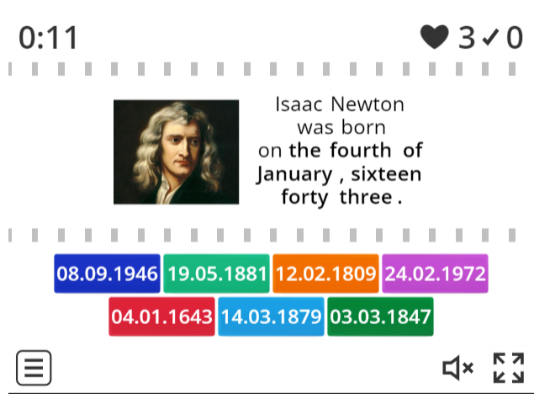
Konu ile ilgili oyuna aşağıdaki linkten ulaşabilirsiniz:
https://www.egetolgayaltinay.com/lessons/93
www.egetolgayaltinay.com

Slide 33

Ünite sonu kelime oyununa linkten ulaşabilirsiniz:
https://www.egetolgayaltinay.com/lessons/154
www.egetolgayaltinay.com

Slide 34
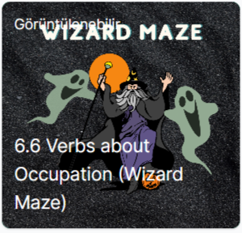

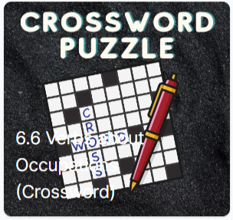
https://www.egetolgayaltinay.com/lessons/151
https://www.egetolgayaltinay.com/lessons/153
https://www.egetolgayaltinay.com/lessons/152
Diğer oyunlara yukarıdaki linklerden ulaşabilirsiniz.
www.egetolgayaltinay.com

Slide 35

SAMPLE
QUESTIONS

Slide 36

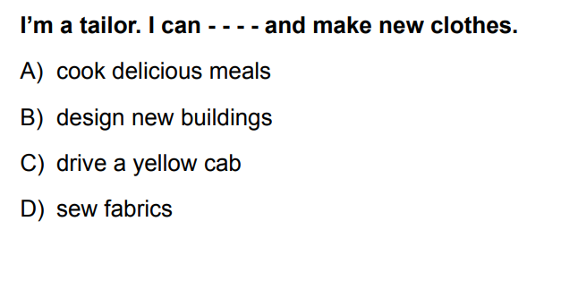

Slide 37
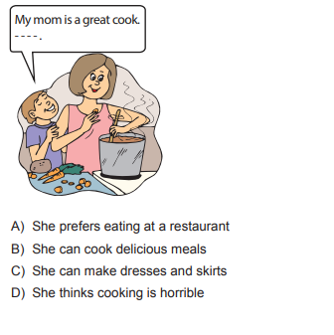

Slide 38
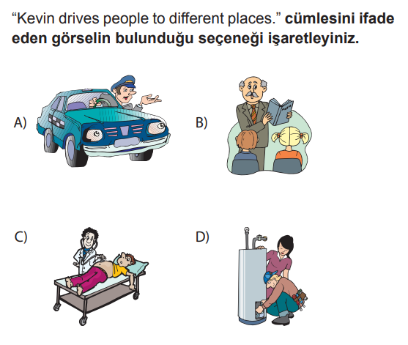

Slide 39
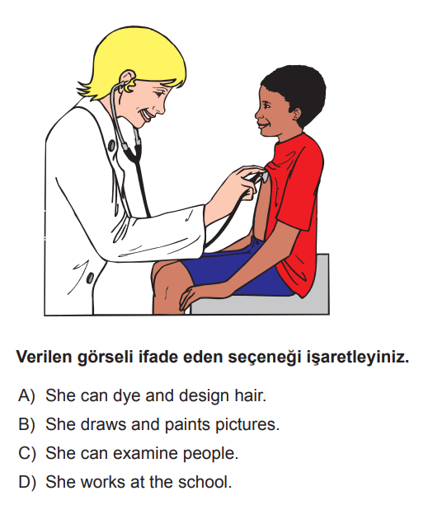

Slide 40
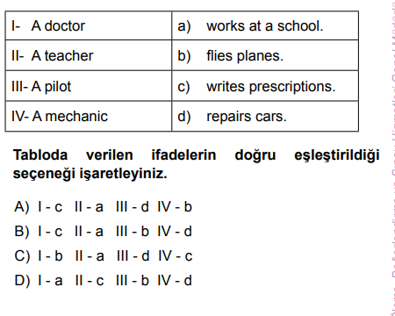

Slide 41
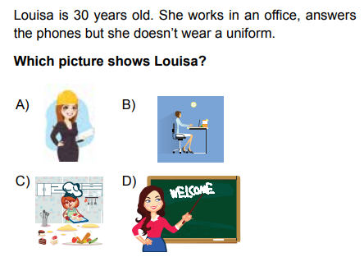

Slide 42
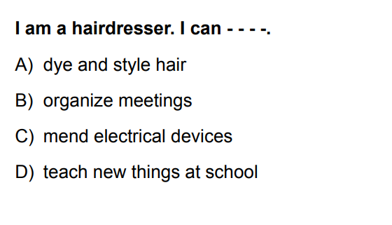

Slide 43



Ege Tolgay Altınay
Akköprü Ortaokulu Tuşba/VAN
Bu, ve benzeri içerikler için:
www.egetolgayaltinay.com adresini ziyaret edebilirsiniz.

